Slide 1
আজকের ক্লাসে সবাইকে স্বাগতম

Slide 2
নামঃ কামরুজ্জামান সরকার
সহকারী শিক্ষক
বাকসার উচ্চ বিদ্যালয়
শিক্ষক পরিচিতি
পাঠ পরিচিতি
বিষয়: তথ্য ও যোগাযোগ প্রযুক্তি
বিষয়বস্তু: টপোলজি (অধ্যায় ২,পাঠ:৯)
শ্রেণি: অষ্টম
সময়: ৪০ মিনিট
অষ্টম শ্রেণি
বাংলাদেশ মাদ্রাসা শিক্ষা বোর্ড, ঢাকা

Slide 3
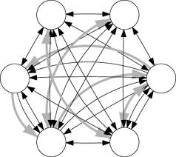
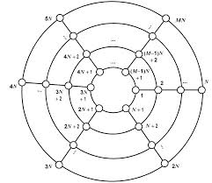
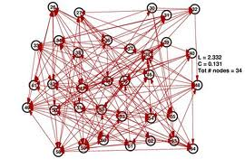
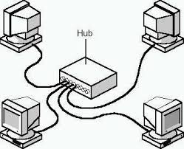
ছবিগুলো মনোযোগ দিয়ে লক্ষ্য করঃ
এগুলো কিসের ছবি দেখা যাচ্ছে ?

Slide 4
পাঠ ঘোষণা
আজকের পাঠ
টপোলজি

Slide 5
শিখনফল
টপোলজি কাকে বলে তা বলতে পারবে ।
১
২
বিভিন্ন প্রকার টপোলজির নাম বলতে পারবে।
৩
বিভিন্ন টপোলজি চিহ্ণিত করে তা ব্যাখ্যা করতে পারবে।

Slide 6
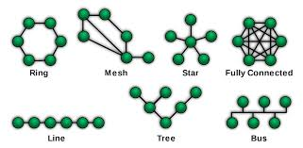
টপোলজি
টপোলজি হচ্ছে নেটওয়ার্কেভূক্ত কম্পিউটার সমূহের অবস্থানগত এবং সংযোগ বিন্যাসের কাঠামো।

Slide 7
নেটওয়ার্কের বিভিন্ন টপোলজি
টপোলজি
বাস টপোলজি
রিং টপোলজি
স্টার টপোলজি
ট্রি টপোলজি
মেশ টপোলজি

Slide 8
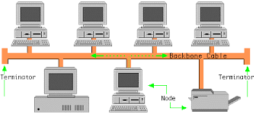
বাস টপোলজি
বাস টপোলজিতে একটা মূল লাইনের সাথে সবগুলো কম্পিউটারকে জুড়ে দেওয়া হয়।
একটি ভিডিও দেখিঃ

Slide 9
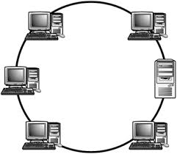
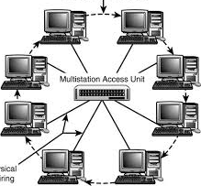
রিং টপোলজি
রিং টপোলজি হবে গোলাকার বৃত্তের মতো। ছবি দেখে বুঝতে পারছ, এই টপোলজিতে এক কম্পিউটার অন্য কম্পিউটারের সাথে যুক্ত।
একটি ভিডিও দেখিঃ

Slide 10
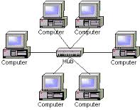
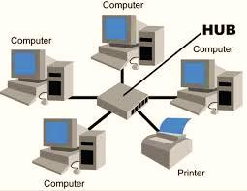
স্টার টপোলজি
কোন নেটওয়ার্কের সবগুলো কম্পিউটার যদি একটা কেন্দ্রীয় হাবের সাথে যুক্ত থাকে, তাহলে সেটাকে স্টার টপোলজি বলে।
একটি ভিডিও দেখিঃ

Slide 11
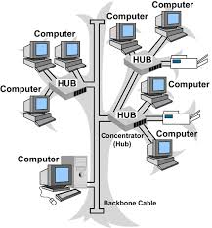
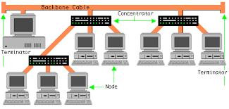
ট্রি টপোলজি
ট্রি মানে হচ্ছে গাছ। কাজেই এই টপোলজিটাকে গাছের মতো দেখানোর কথা। ছবিটা একটু ভাল করে দেখলেই বুঝতে পারবে আসলে এটা গাছের মতো।
একটি ভিডিও দেখিঃ

Slide 12
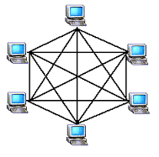
মেশ টপোলজি
এই টপোলজিতে কম্পিউটারগুলো একটা আরেকটার সাথে যুক্ত থাকে এবং একাধিক পথে যুক্ত হতে পারে। এখানে কম্পিউটারগুলো শুধু যে অন্য কম্পিউটার থেকে তথ্য নেয় তা নয় বরং সেটা সে নেটওয়ার্কের অন্য কম্পিউটারের মাঝে বিতরণও করতে পারে।
একটি ভিডিও দেখিঃ

Slide 13
একক কাজ
টপোলজি কাকে বলে ?
টপোলজি হচ্ছে নেটওয়ার্কেভূক্ত কম্পিউটার সমূহের অবস্থানগত এবং সংযোগ বিন্যাসের কাঠামো।
উত্তরটি জানার জন্য এখানে ক্লিক করতে হবে।

Slide 14
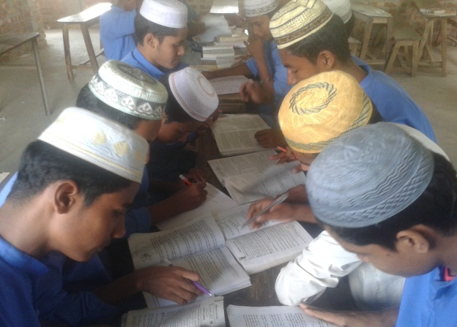
দলগত কাজ
রিং এবং ট্রি টপোলজির মধ্যে র্পাথক্য লিখ?

Slide 15
মূল্যায়ন
চিত্রটি দেখে টপোলজি গুলোর নাম লিখ।

Slide 16
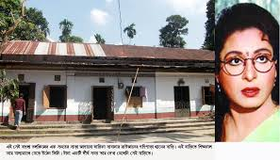
বাড়ীর কাজ
উপরের টপোলজিটি কিভাবে গঠিত হয় বর্ণনা কর ?

Slide 17
সবাইকে ধন্যবাদ

